Slide 1
Парниковый эффект
Выполнила: Овчинникова А.
11-Б кл.

Slide 2
В последнее время деятельность человека оказывает огромное по масштабам и интенсивности воздействие на окружающую среду. Доказательство тому - одна из многих экологических проблем - глобальное потепление климата - парниковый эффект. Скоро атмосфера станет непроницаемой для тепла, и последствия могут быть очень глобальными - неизбежное повышение уровня мирового океана в результате таяния материковых и горных ледников, морских льдов, теплового расширения вод океана. Такое потепление климата вызовет серьёзные изменения экологических условий в тундре, в зонах «вечной мерзлоты»: увеличится сезонное протаивание грунтов, что создаст угрозу дорогам, строениям и коммуникациям, активизируется процессы заболачивания, ухудшится состояние лесных массивов на вечной мерзлоте.

Slide 3
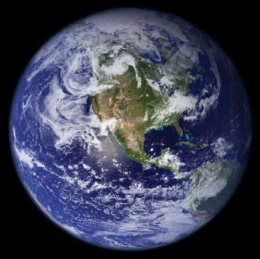
Причины возникновения парникового эффекта
Еще в 1827 году французский физик Жозеф Фурье предположил, что атмосфера земли выполняет функцию стекла в теплице: воздух пропускает солнечное тепло, не давая ему при этом испариться обратно в космос. И он был прав. Этот эффект достигается благодаря некоторым атмосферным газам второстепенного значения, каковыми являются, например, водяные испарения и углекислый газ. Они пропускают видимый и «ближний» инфракрасный свет, излучаемый солнцем, но поглощают «далекое» инфракрасное излучение, имеющее более низкую частоту и образующееся при нагревании земной поверхности солнечными лучами. Если бы этого не происходило, Земля была бы примерно на 30 градусов холоднее, чем сейчас, и жизнь бы на ней практически замерла.
Исходя из того, что «естественный» парниковый эффект - это устоявшийся, сбалансированный процесс, вполне логично предположить, что увеличение концентрации «парниковых» газов в атмосфере должно привести к усилению парникового эффекта, который в свою очередь приведет к глобальному потеплению климата. Количество СО2 (углекислоты) в атмосфере неуклонно растет вот уже более века из-за того, что в качестве источника энергии стали широко применяться различные виды ископаемого топлива (уголь и нефть). Кроме того, как результат человеческой деятельности в атмосферу попадают и другие парниковые газы, например метан, закись азота и целый ряд хлорсодержащих веществ. Несмотря на то, что они производятся в меньших объемах, некоторые из этих газов куда более опасны с точки зрения глобального потепления, чем углекислый газ.

Slide 4
В конце восьмидесятых - начале девяностых годов несколько лет подряд среднегодовая глобальная температура была выше обычной. Это вызвало опасения в том, что вызванное человеческой деятельностью глобальное потепление уже началось. Среди ученых существует консенсус, что за последние сто лет среднегодовая глобальная температура поднялась на 0,3 - 0,6 градусов Цельсия. Однако среди них нет согласия в том, что именно вызвало это явление. Трудно с уверенностью сказать, происходит глобальное потепление или нет, так как наблюдаемый рост температуры все еще находится в пределах естественных температурных колебаний.
Неопределенность в вопросе глобального потепления порождает скепсис по поводу грозящей опасности. Проблема заключается в том, что когда гипотеза об антропогенных факторах глобального потепления подтвердится, уже поздно будет что-либо предпринимать.

Slide 5
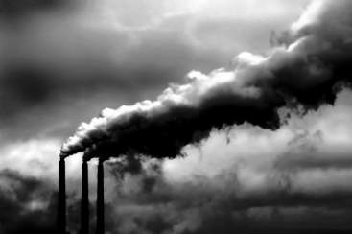
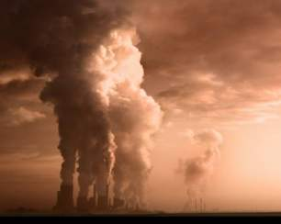
Постоянное повышение концентрации парниковых газов обусловлено рядом причин:
Основная масса диоксида углерода образуется при сжигании ископаемого топлива (уголь, нефть, природный газ), использование которого с каждым годом увеличивается. Ныне ежегодно выбросы СО2 в атмосферу в мире составляют примерно 25 млрд. тонн, причем основной «вклад» (около 75% от общего количества выбросов) вносят промышленно развитые страны.
Постепенно в атмосфере увеличивается содержание метана (в среднем на 1% в год)
Увеличение содержания в атмосфере оксида азота (примерно на 0,3% в год) объясняется в основном расширением производства и применения азотных удобрений в сельском хозяйстве.
Повышение концентрации парниковых газов в атмосфере привело к тому, что средняя глобальная температура воздуха повысилась по сравнению с доиндустриальным периодом на 0,5 - 0,6 ° С. А к 2025 году может достигнуть 2,2 - 2,5 ° С.

Slide 6
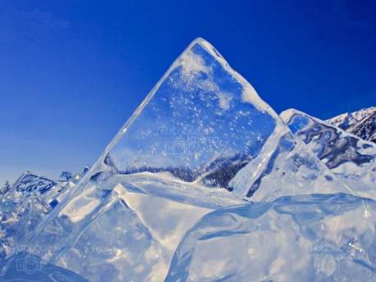
Отрицательные экологические последствия парникового эффекта
Главная проблема это повышение уровня Мирового океана. При очень значительном потеплении катастрофически начнет сокращаться (примерно в 3 - 5 раз) площадь горного оледенения, в Арктике уменьшатся площадь и толщина морских льдов, начнут таять материковые ледники Гренландии и Антарктиды.
Поднятие уровня океана, даже незначительное, может иметь весьма негативные экологические и социально - экономические последствия:
будут затоплены приморские равнины, ухудшится водоснабжение прибрежных районов. Если же уровень океана повысится существенно, будут затоплены значительные участки суши и ущерб будут огромным
Подсчитано, что при подъёме уровня мировых вод на 1м будет затоплено 20% территории Бангладеш, сельскохозяйственные земли Египта, некоторые крупные города Китая, катастрофическим наводнениям подвергнется Венеция.

Slide 7
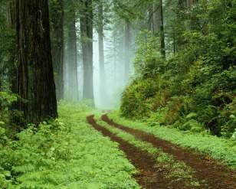
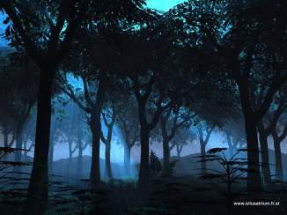
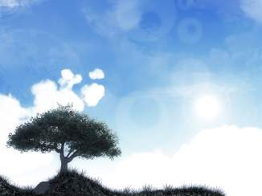
Положительные экологические последствия парникового эффекта
Потепление климата, скорее всего, благоприятно отразится на растительности, в частности на лесных экосистемах и сельском хозяйстве. При этом потеплении изменится и режим атмосферных осадков в сторону их увеличения, что также улучшит условия произрастания растений во многих регионах. Специалисты предполагают, что при повышении температуры воздуха на 1 °С количество осадков над континентами в среднем возрастёт на 10%.
Повышение концентрации СО2 в атмосфере может увеличить интенсивность фотосинтеза и, значит, способствовать росту и развитию растений.
Увеличение концентрации диоксида углерода в атмосфере может оказать благоприятное воздействие на урожайность многих сельскохозяйственных культур.
Учёными на основе исследований составляются прогнозы изменения растительных природных зон при увеличении температуры на 1,4 ° С (2000 год) и на 2,2° С (к 2025 году). Согласно этому прогнозу учёных, при глобальном потеплении будет наблюдаться существенное уменьшение площадей наших тундры и лесотундры - более чем в 2 раза при потеплении на 1,4 ° С и более чем в 6 раз при повышении температуры на 2,2 ° С. При этом будут изменяться природные зоны.

Slide 8
Киотский протокол
Так как предполагаемое потепление климата, вызванное человеческой деятельностью, на 50% происходит в результате потребления энергии, напрашивается вывод о том, что для того, чтобы предотвратить кризис, надо изменить практику этого потребления. По мнению Агентства по охране окружающей среды США, мировое сообщество должно предпринять серьезные меры. Если опасения, связанные с потеплением климата, оправдаются, то плата за бездействие будет намного выше, чем затраты на предотвращение кризиса.
По мнению экологов, наиболее действенными будут такие меры, как повышение эффективности энергопользования и переход к альтернативным видам топлива (отказ от ископаемых видов топлива, таких как нефть и уголь) Хотя мировое сообщество сделало большой шаг вперед в повышении эффективности использования энергии после нефтяного эмбарго 1973 года, ему еще предстоит огромная работа в этой области.
В 1980 году более 100 миллионов тонн СО2 было выброшено в атмосферу в восточной части Северной Америки, Европе, западной части СССР и крупных городах Японии. Выбросы СО2 развитых стран в 1985 году составили 74% от общего объема, а доля развивающихся стран составила 24%. Ученые предполагают, что к 2025-му году доля развивающихся стран в производстве углекислого газа возрастет до 44%. В последние годы Россия и страны бывшего СССР значительно сократили выбросы в атмосферу СО2 и других тепличных газов. Это прежде всего связано с переменами, происходящими в этих странах, и падением уровня производства. Тем не менее, ученые ожидают, что в начале двадцать первого века Россия достигнет прежних объемов выброса в атмосферу тепличных газов.
В декабре 1997 года на встрече в Киото (Япония), посвященной глобальному изменению климата, делегатами из более чем ста шестидесяти стран была принята конвенция, обязывающая развитые страны сократить выбросы СО2. Киотский протокол обязывает тридцать восемь индустриально развитых стран сократить к 2008-2012 годам выбросы СО2 на 5% от уровня 1990 года:
Европейский союз должен сократить выбросы СО2 и других тепличных газов на 8%.
США - на 7%.
Япония - на 6%.

Slide 9
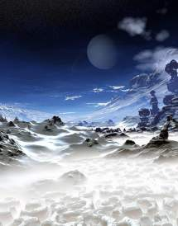
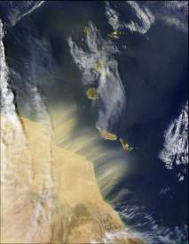
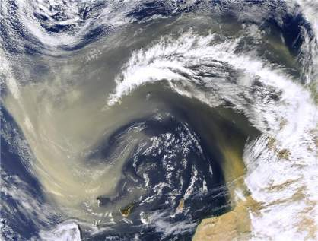
Прогнозы
Ближайшие десятилетия, по-видимому, сохранится общая тенденция потепления климата, которое в последнее десятилетие составило примерно 0,2 градуса за десятилетие. А вообще за последние 100 лет средняя глобальная температура повысилась на 0,74 градуса. Это достаточно большая величина. При этом можно говорить о том, что потепление ускоряется, и к концу XXI века, в зависимости от сценариев развития человечества, от того, как человечество будет развиваться экономически, демографически и так далее, существует некий разброс оценок - от сравнительно небольшого 1,8 градуса Цельсия, это такой мягкий сценарий развития человечества, до в среднем 4,6 градуса, это уже очень серьезно. Цифра 4,6 - это верхняя граница разброса, это уж совсем пессимистический прогноз, ну и соответственно чрезвычайно опасная ситуация.

Slide 10
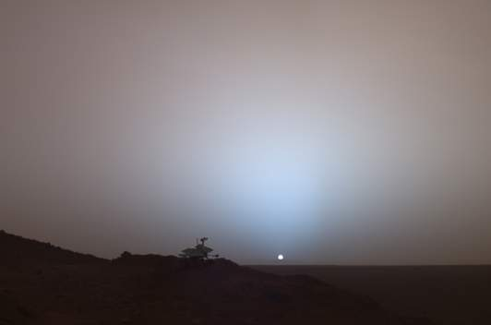
Заключение
Важно понимать, что парниковый эффект на Земле был всегда. Без парникового эффекта, обусловленного наличием углекислого газа в атмосфере, океаны давно бы замерзли, и высшие формы жизни не появились бы. Сегодня ученые сходятся во мнении, что мы ответственны за повышение естественного парникового эффекта на несколько градусов.
Деятельность человека столь грандиозна по размаху, что уже приобрела глобальный природообразующий масштаб. До сих пор мы по преимуществу искали, как можно больше взять у природы. И поиск в этом направлении будет продолжаться.

